Slide 1
Cytologie a morfologie pivovarských kvasinek

Slide 2
Morfologie = nauka o tvaru, velikosti a uspořádání buněk
Cytologie = nauka o stavbě buněk

Slide 3
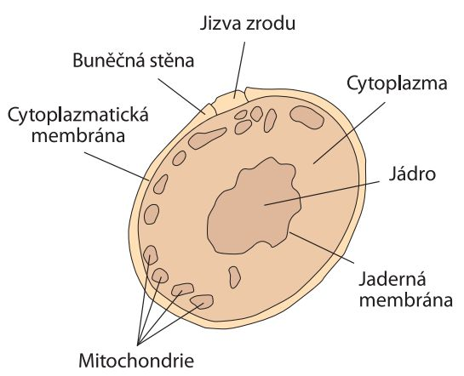
Stavba buňky kvasinky

Slide 4
Buněčná stěna
dává buňce tvar
chrání ji před mechanickými vlivy
je úplně propustná→ neslouží jako ochrana před vniknutím chemických látek do buňky

Slide 5
Cytoplazmatická membrána
Svým složením a funkcí nevykazuje specifické charakteristiky
Volně propustná pouze pro malé molekuly
je sídlem transportních mechanismů

Slide 6
Mitochondrie
Jsou to strukturální útvary velmi rozmanitého tvaru (kulovité, válcovité až vláknité nebo laločnaté)
Jsou uloženy v cytoplazmě
Jsou obklopeny dvěma membránamy: vnější a vnitřní
Obsahují RNA, malé množství DNA (nositel mimojaderné dědičnosti kvasinek)

Slide 7
Jádro
Je základním stavebním prvkem buňky
Řídí a kontroluje činnost buňky
je odděleno od okolní cytoplazmy dvojitou jadernou membránou
Je umístěno přibližně ve středu buňky
je nositelem genetické informace uložené v nukleových kyselinách

Slide 8
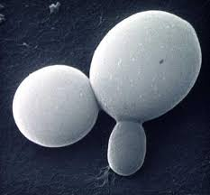
Morfologie kvasinek
tvary kvasinek jsou rozmanité a charakteristické pro určité rody a druhy
Základním tvarem je rotační elipsoid, od kterého se odvozují ostatní tvary:
kulatý, protáhlý, lahvovitý, citrónovitý a válcovitý

Slide 9
Velikost buněk se pohybuje v rozmezí od 3 do 15 mikrometrů
Šířka buněk u většiny kvasinek je v rozmezí
3-6 mikrometrů

Slide 10
Rozmnožování kvasinek
U kvasinkových buněk existují 2 typy rozmnožování:
- vegetativně (nepohlavně) pučením či dělením
- pohlavně za vzniku spor
Většina kvasinek se rozmnožuje nepohlavně pučením.
Jestliže se zhorší podmínky životního prostředí (nedostatek potravy, vody),mohou se kvasinky rozmnožovat i pohlavně

Slide 11
Vegetativní rozmnožování
Při vegetativním rozmnožování dochází ke vzniku dceřinné buňky
Nejprve se na mateřské buňce vytvoří pupen (hrbol), který se postupně zvětšuje
Podle místa, kde pupen vzniká můžeme rozmnožování dělit na pučení:
monopolární,
bipolární
a multipolární

Slide 12
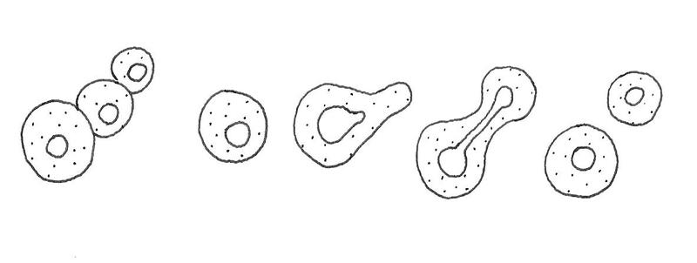
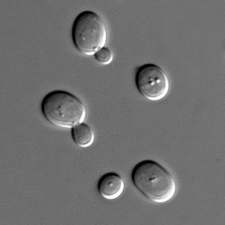

Slide 13
V případě monopolárního pučení vzniká hrbol vždy na jednom místě a vždy na stejném pólu.

Slide 14
U bipolárního pučení se hrbol tvoří střídavě na obou pólech buňky
U pučení kvasinek multipolárně může hrbol vznikat kdekoliv na povrchu buňky, ale nikdy se nevytváří na stejném místě

Slide 15
Poté dojde k oddělení mateřské a dceřinné buňky
Může ovšem dojít i k neoddělení dceřinné buňky a vzniká tak pseudomycelium- obvykle ovlivněno nedostatkem živin
V místě, kde vznikl na mateřské buňce hrbol, se vytvoří výčnělek
Podle něho lze snadno zjistit, kolikrát buňka pučela.

Slide 16
Rozmnožování se uskutečňuje hlavně v příznivém prostředí
Záleží na teplotě, zdroji výživy nebo vlhkosti
K růstu potřebují kvasinky nejrůznější látky ze skupiny aminokyselin a vitamínů
Tyto látky mají vliv na růst a rozmnožování kvasinek
Pro růst a množení kvasinek je nezbytná přítomnost kyslíku, živin a také vhodného prostředí

Slide 17
Metabolismus kvasinek
Metabolismus je souhrn látkových přeměn, které se odehrávají v kvasinkových buňkách a jejich činností i v prostředí, kde rostou a množí se.
Pro mikroorganismy je charakteristická vysoká intenzita metabolismu, která je silně ovlivněna vnějšími podmínkami
Dostatečný přísun živin, vhodná teplota a pH prostředí vedou k intenzivnímu metabolismu a rychlé syntéze buněčné hmoty

Slide 18
jako zdroj uhlíku a energie kvasinky využívají především monosacharidy (glukóza)a disacharidy (maltóza) a některé trisacharidy (maltotriosa)
Cukry přeměňují na ethanol a oxid uhličitý anaerobním kvašením

Slide 19
Produkty metabolismu kvasinek jsou CO2 a etanol
energie je tvořena v průběhu kvašení

Slide 20
Pro metabolismus kvasinek je kromě sacharidů významná celá řada dalších zdrojů výživy
Jedná se o:
aminokyseliny
Peptidy
Lipidy
Vitaminy
Ionty Zn2+, Ca2+, Mg2+,K+, Na+

Slide 21
Metabolismus kvasinek může být inhibován:
Inhibiční účinky alkoholu se projeví při koncentraci nad 6 %
Inhibiční účinky některých chemikálií používaných při mytí a dezinfekci se mohou projevit při jejich nedostatečném odstranění
Nízkými nebo vysokými teplotami
Přetlakem CO2

